Slide 1



ХАНТЫ-МАНСИЙСКИЙ АВТОНОМНЫЙ ОКРУГ – ЮГРА
СУРГУТСКИЙ РАЙОН
БЮДЖЕТНОЕ УЧРЕЖДЕНИЕ
ХАНТЫ-МАНСИЙСКОГО АВТОНОМНОГО ОКРУГА – ЮГРЫ «СУРГУТСКИЙ РАЙОННЫЙ ЦЕНТР
СОЦИАЛЬНОЙ ПОМОЩИ СЕМЬЕ И ДЕТЯМ»
Отбор проектов
«Десятилетие детства 2023
Представляемая практика
«Программа социализации подростков «Центр «Подросток. Поколение Z»

Slide 2

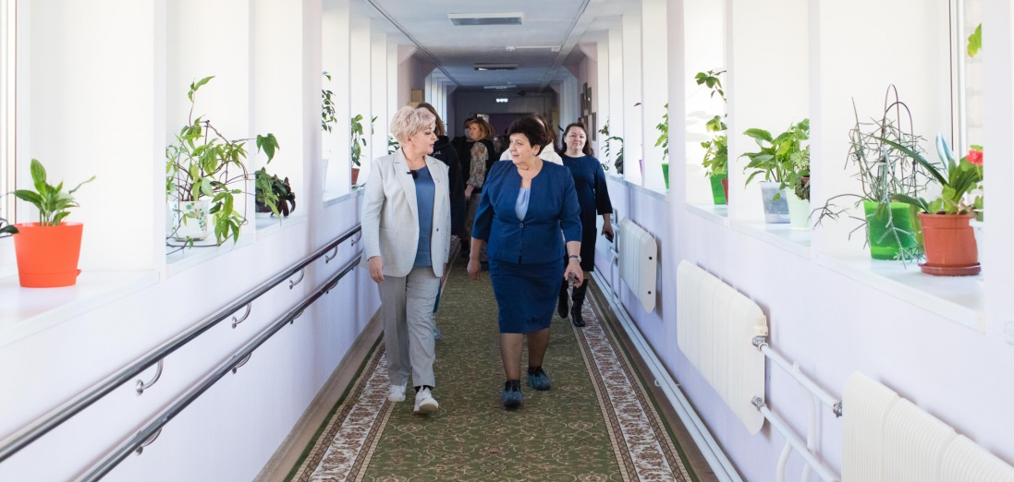
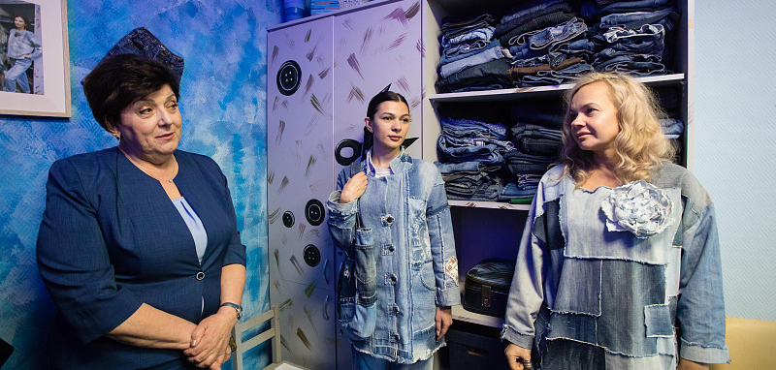
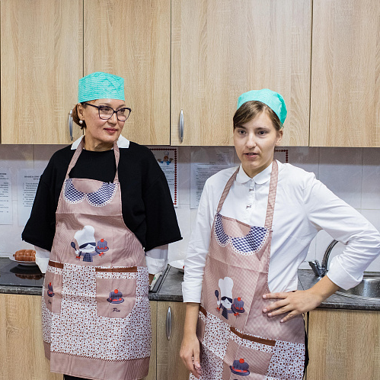
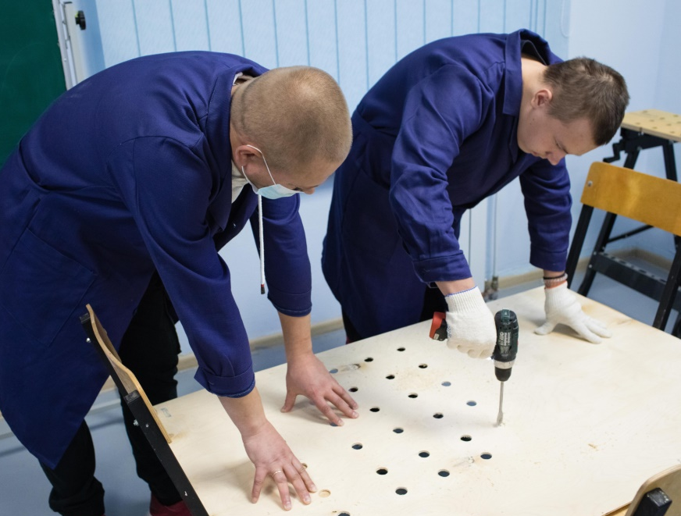
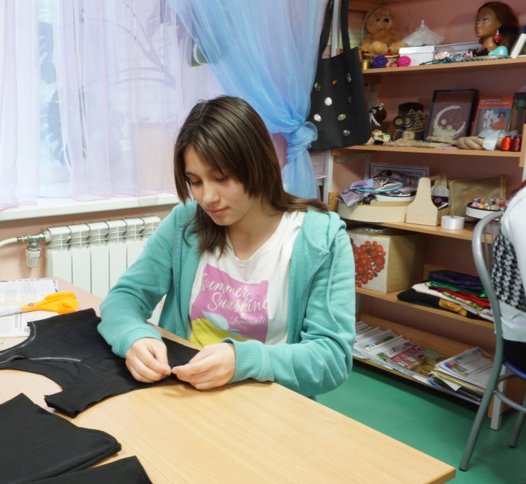
Открытие центра «Подросток. Поколение Z»
В октябре 2022 года открыт первый в Югре «Центр «Подросток. Поколение Z»
на базе бюджетного учреждения «Сургутский районный центр
социальной помощи семье и детям».

Slide 3

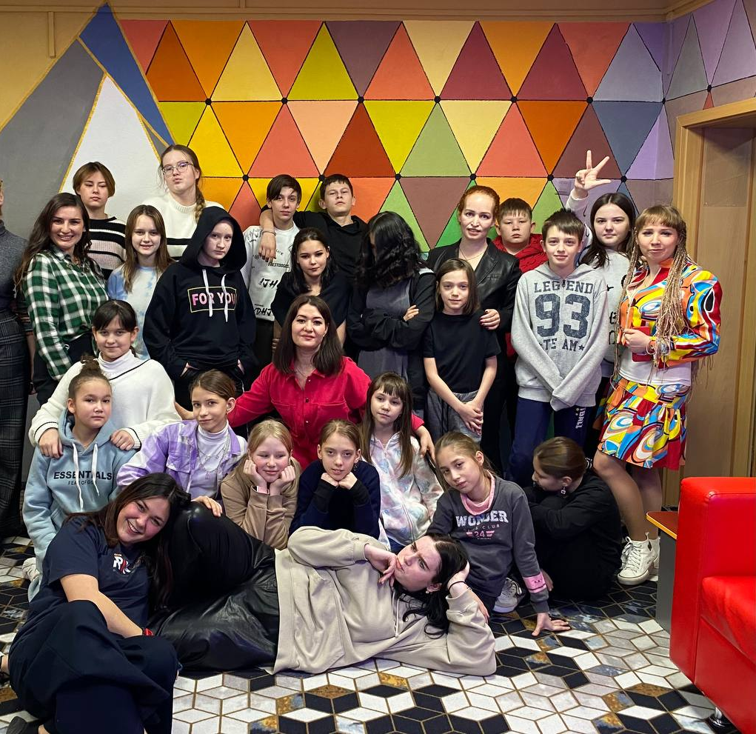
Практика «Центр «Подросток. Поколение Z»
БЮДЖЕТНОЕ УЧРЕЖДЕНИЕ ХАНТЫ-МАНСИЙСКОГО АВТОНОМНОГО ОКРУГА – ЮГРЫ
«СУРГУТСКИЙ РАЙОННЫЙ ЦЕНТР СОЦИАЛЬНОЙ ПОМОЩИ СЕМЬЕ И ДЕТЯМ»,
г.п. Барсово, Сургутский район, Ханты-Мансийский автономный округ - Югра
Целевая аудитория:
несовершеннолетние с 10 до 18 лет, находящиеся в трудной жизненной ситуации, социально опасном положении и/или испытывающие трудности в социальной адаптации.
Цель: формирование адаптивной личности, способной эффективно развиваться, преодолевать жизненные трудности и проблемы, формирование мотивации на здоровый образ жизни и формирование социально-поддерживающей системы.

Slide 4

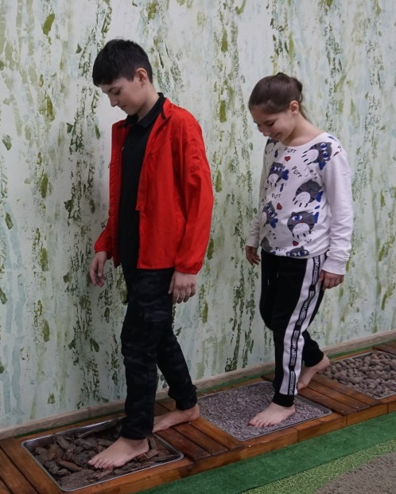
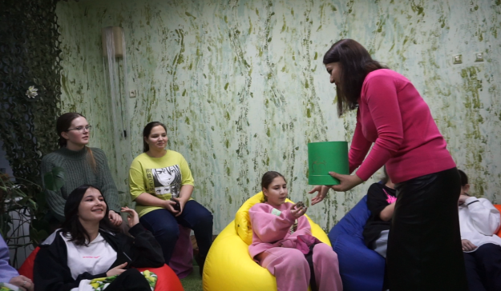
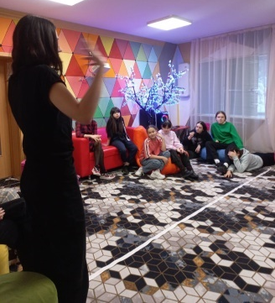
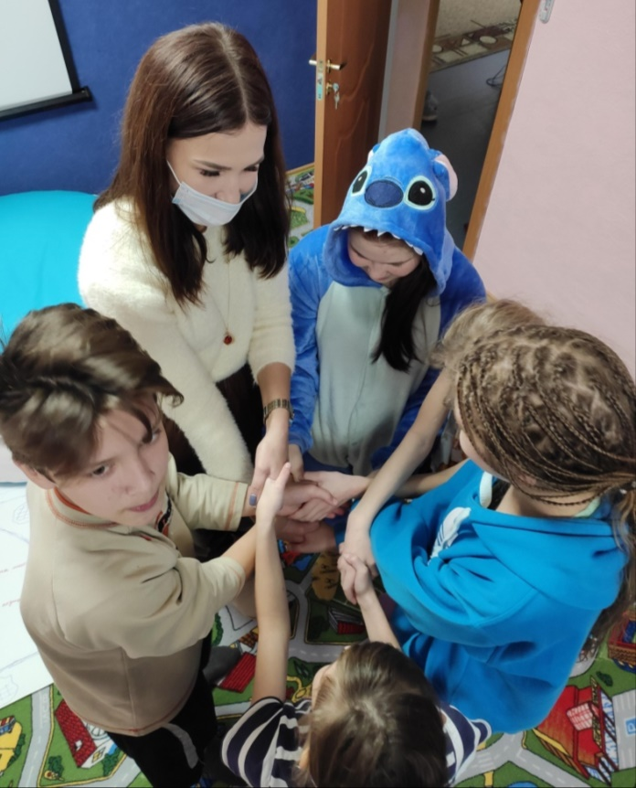
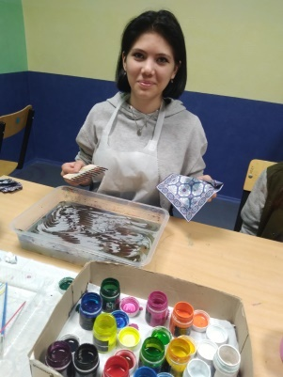
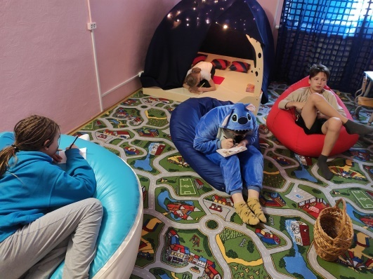
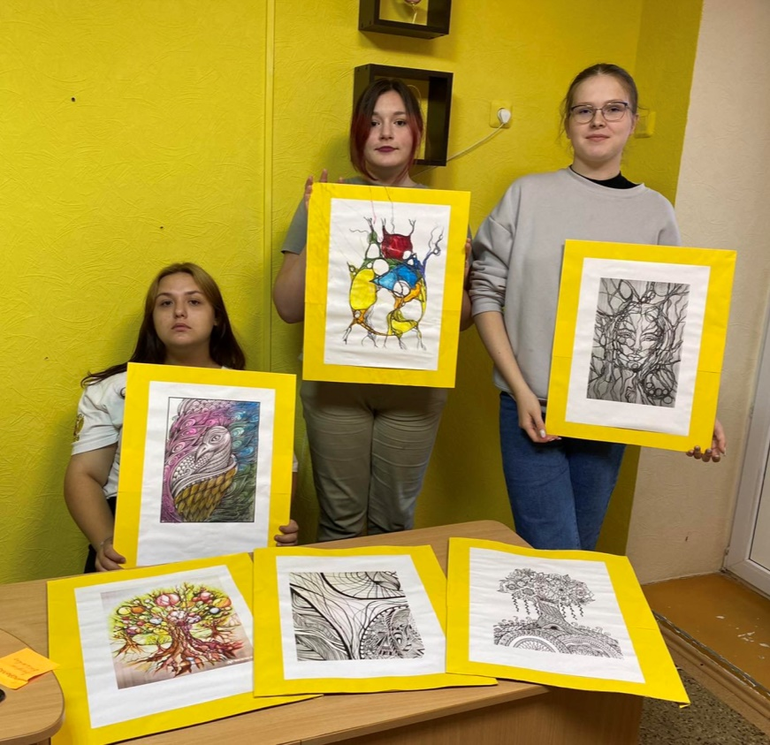
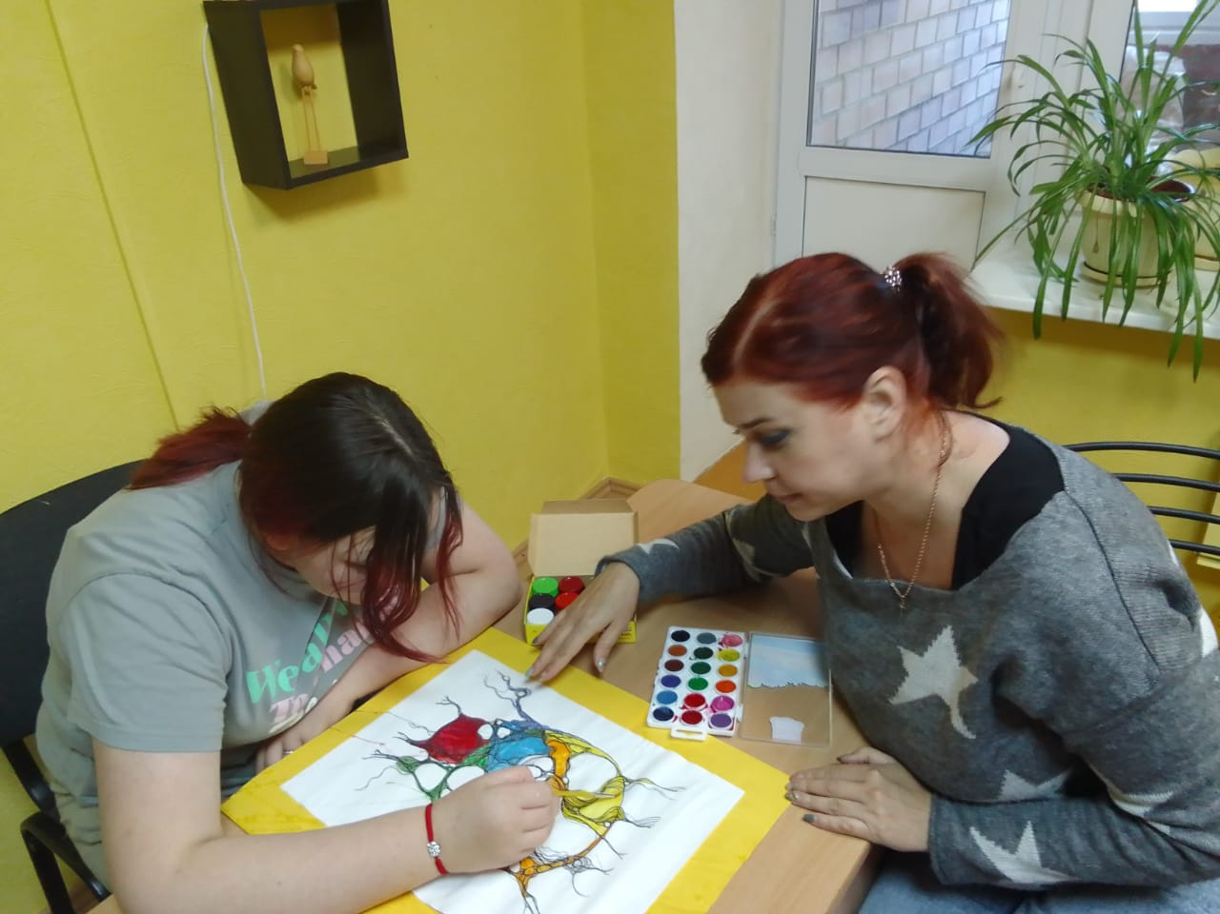
НАПРАВЛЕНИЯ ПРАКТИКИ
I направление программы: «Самопознание и самооценка. Формирование «Я - концепции»
Программа сенсорного развития «Сенсорные сады»
учреждение располагает двумя помещениями с возбуждающей и успокаивающей зоной
Технология психологической коррекции «Комната самопознания»
оборудовано специальное помещение для занятий, направленных на самопознание
Технология по профилактике и коррекции эмоциональных нарушений подростков «ЛИНИИ ЛИЧНОСТИ»
в учреждении создано специальное арт – пространство

Slide 5
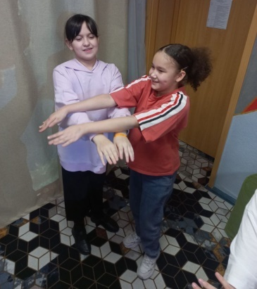
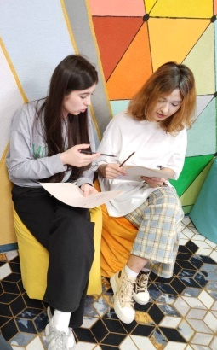
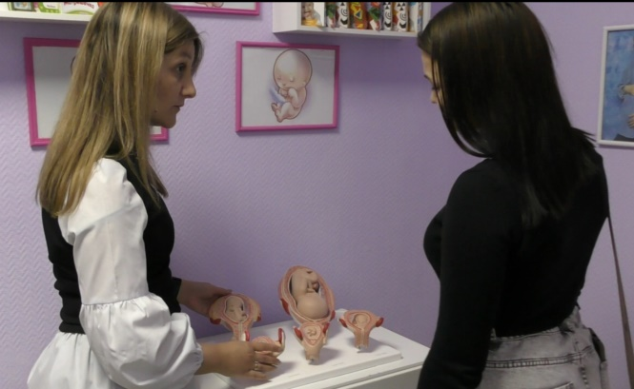
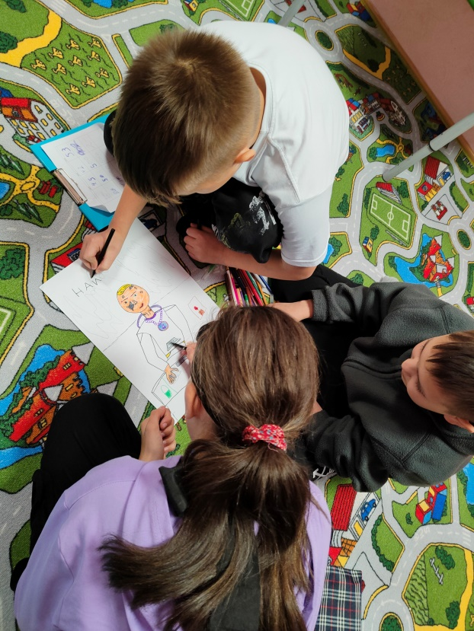
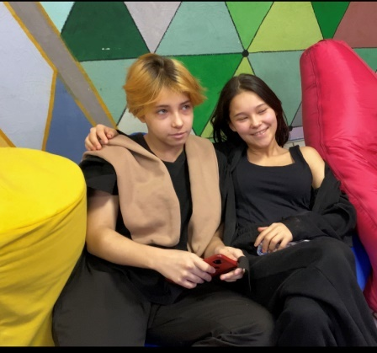
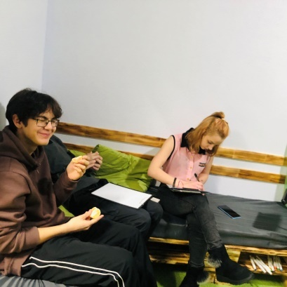
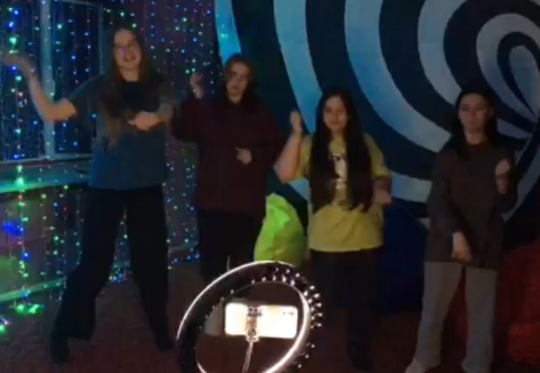
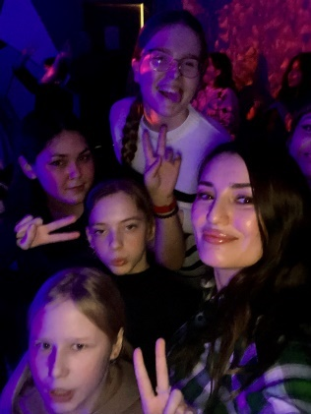
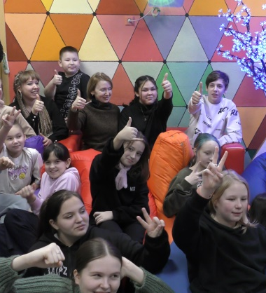
НАПРАВЛЕНИЯ ПРАКТИКИ
II направление программы: ««Нет, локдаун!» Жизнестойкость и психическое здоровье»
Технология полового воспитания для несовершеннолетних
«#Я +ТЫ: разговор на
запретные темы»
Программа по профилактике деструктивных форм поведения подростков «БЕЗ ЛОКДАУНОВ»
Технология развивающего курса, направленной на становление жизнестойкости подростков, «Реалтокер»
в учреждении создана комната для съемки подкастов

Slide 6
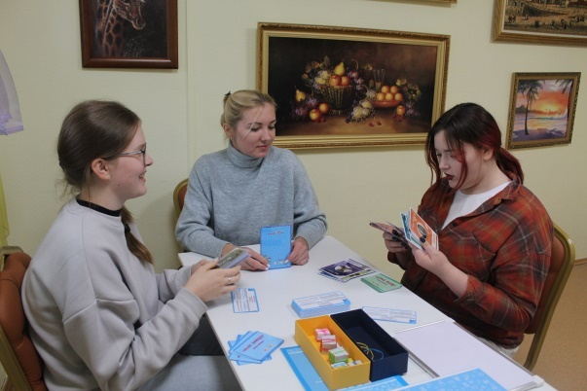
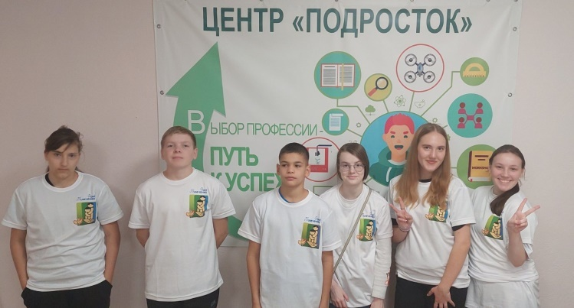
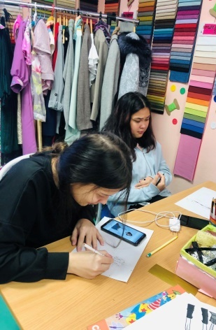
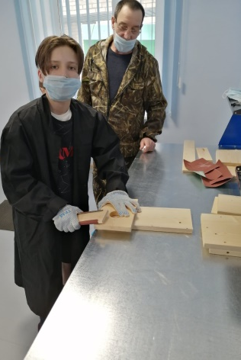
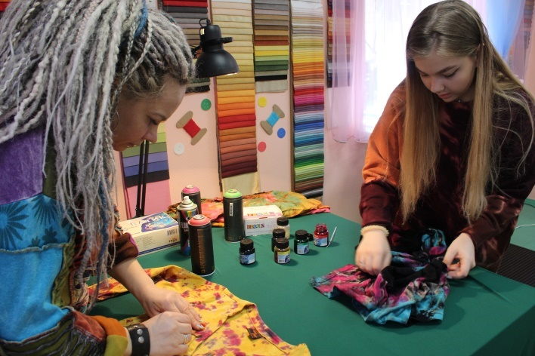
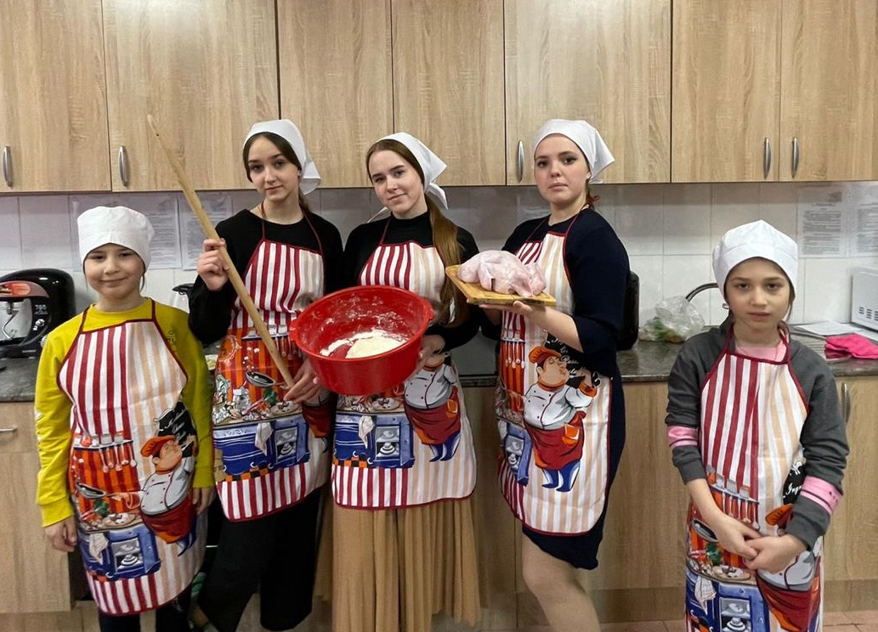
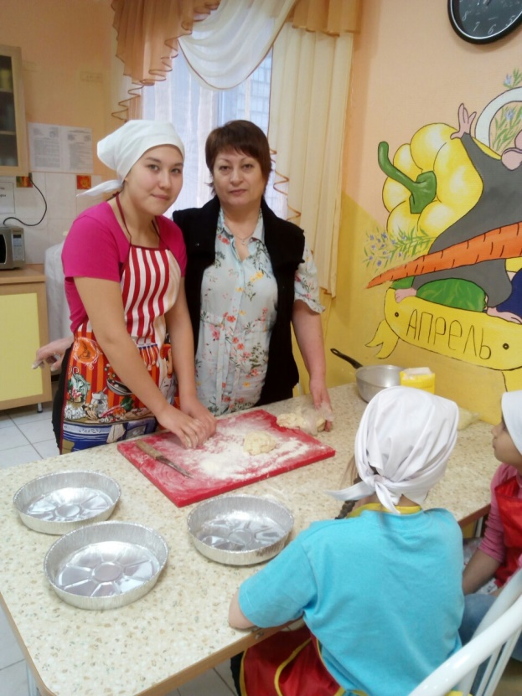
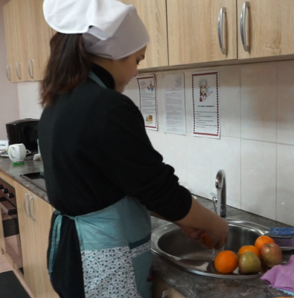
НАПРАВЛЕНИЯ ПРАКТИКИ
III направление программы: «Свобода выбора и самопознание. Активное поколение»
Технологии по профориентации несовершеннолетних
«12 шагов к успеху»
в учреждении создана профориентационная комната «Профи»
Технологии творческой реабилитации несовершеннолетних «Джинсовый кастомайзинг», «Прет - а- порте», «Траектория успеха»
в учреждении имеется швейная, столярная, творческие мастерские
Технологии социально-бытовой реабилитации подростков «Фишки Z»
в учреждении имеется тренировочная кухня-гостиная

Slide 7
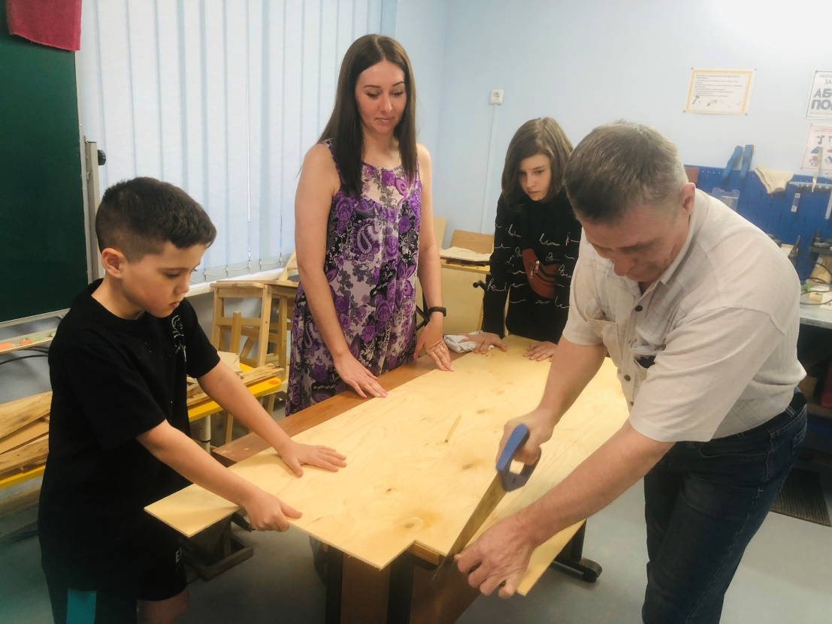
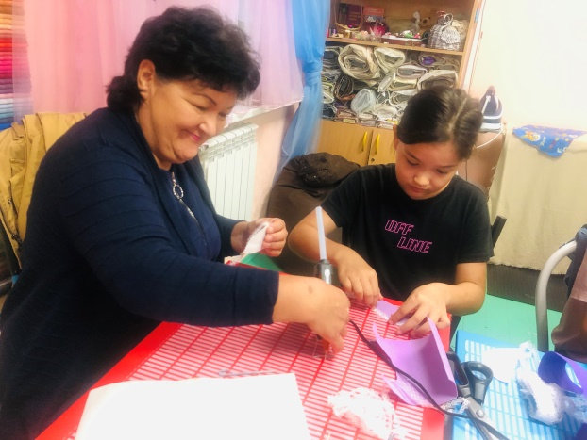
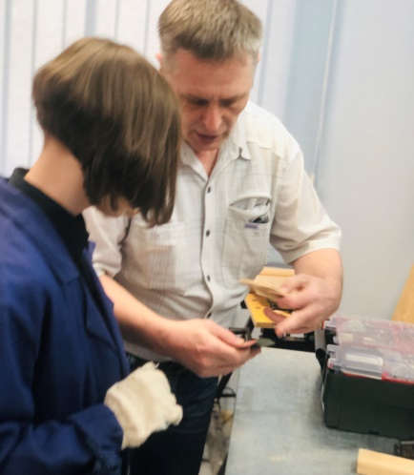
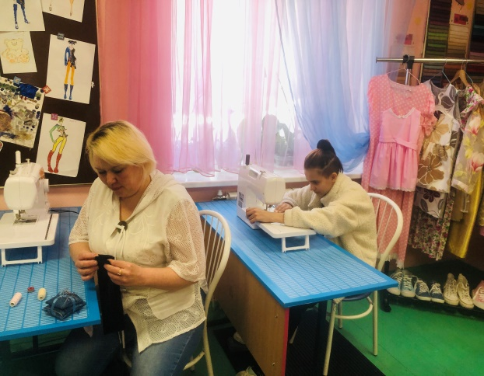
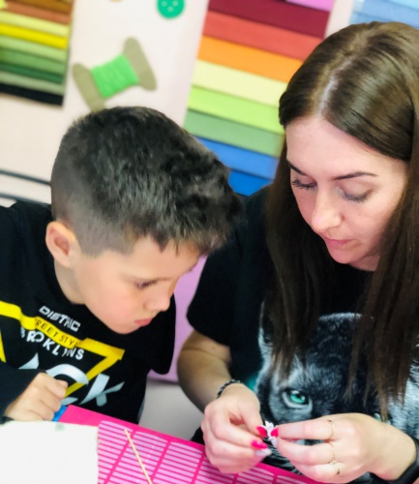
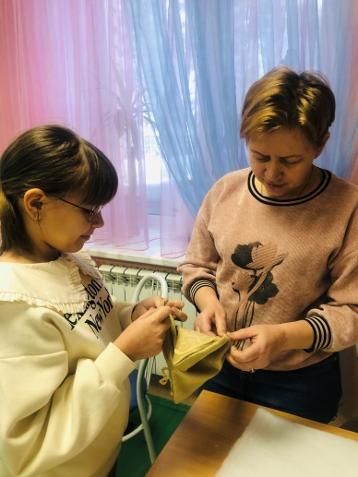
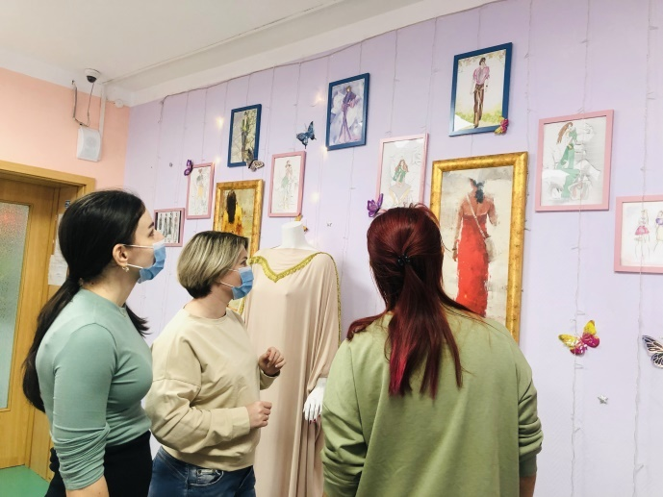
IV направление программы: «Вместе мы сильнее». Совместная работа подростков и родителей»
Технология работы с подростками и их законными представителями (родителями, опекунами) «Психологическое ток-шоу для подростков и их родителей «Говорить так, чтобы слышали

Slide 8

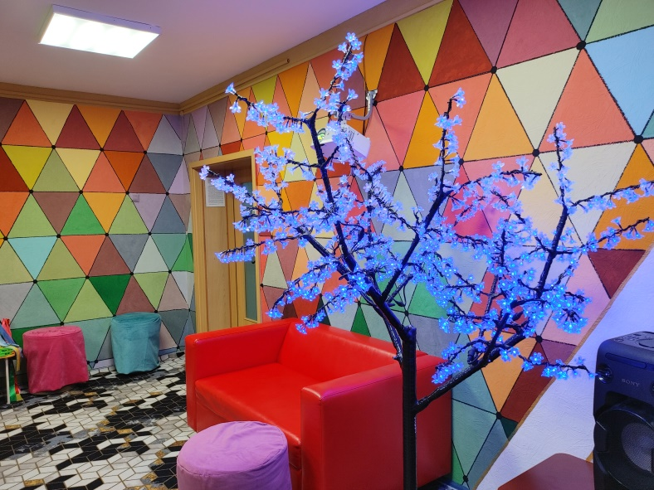
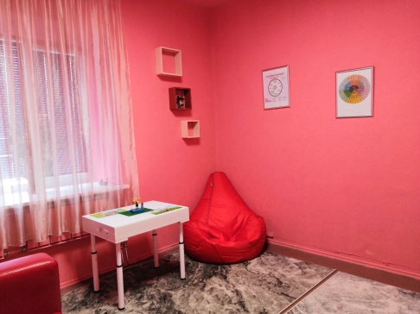
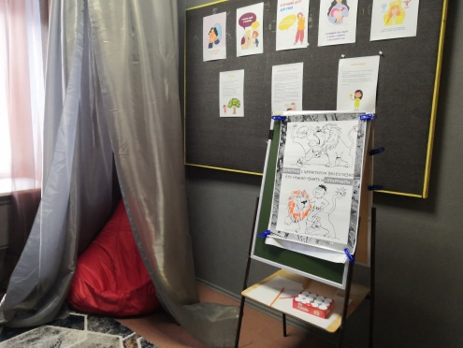
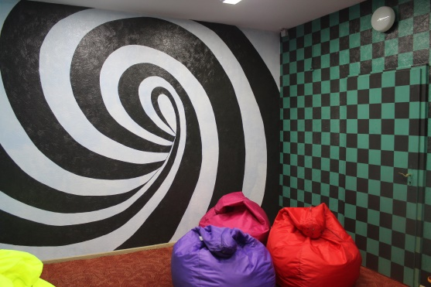
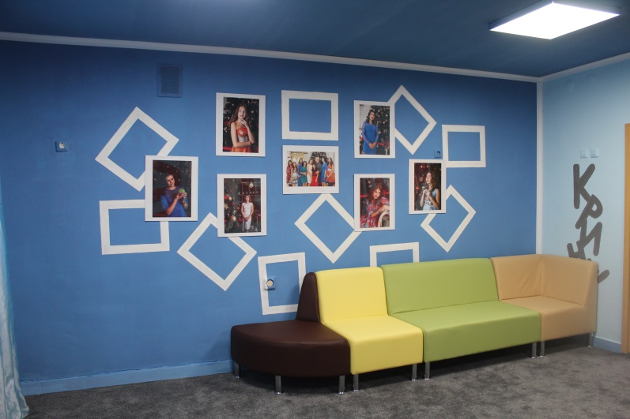
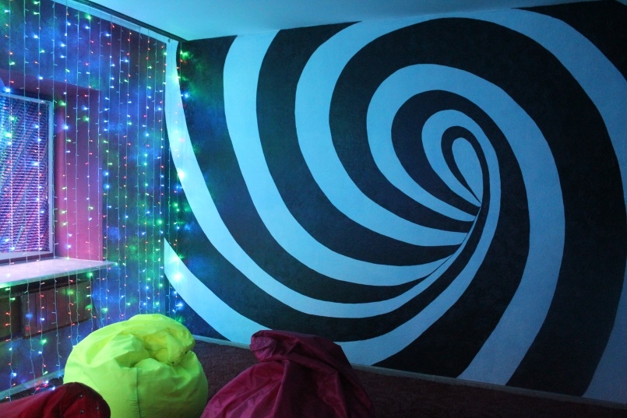
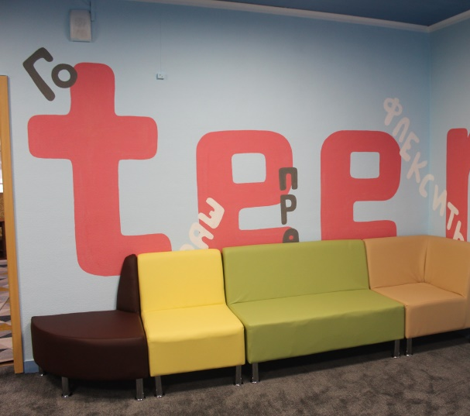
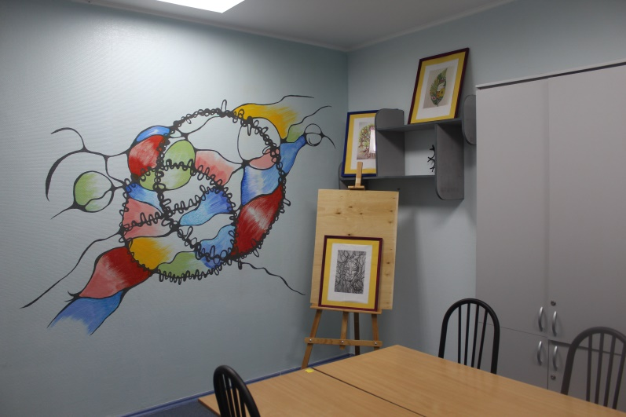
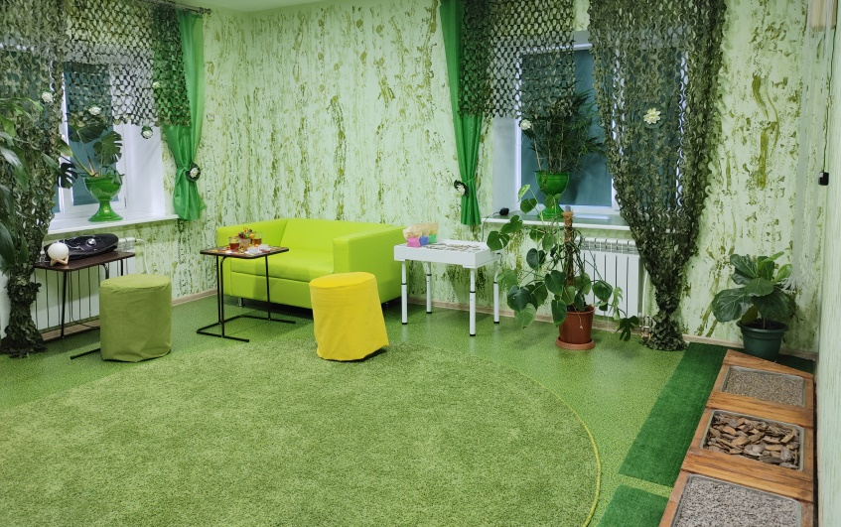
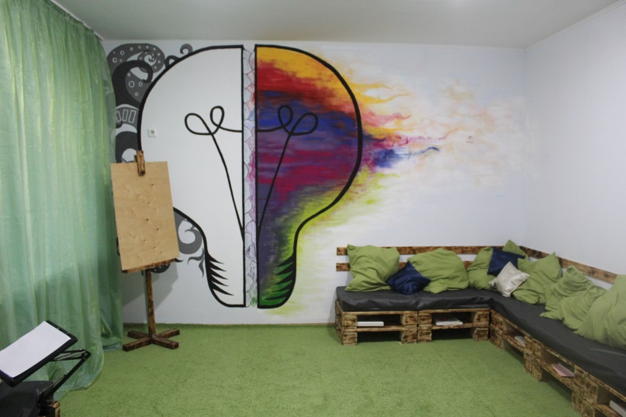
Созданы арт-пространства

Slide 9
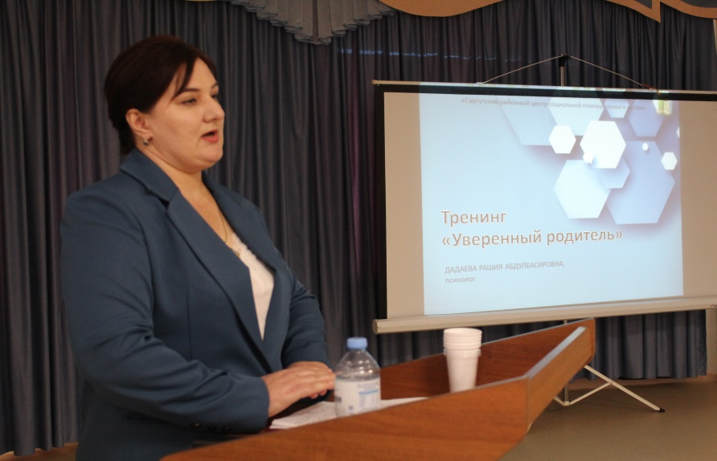
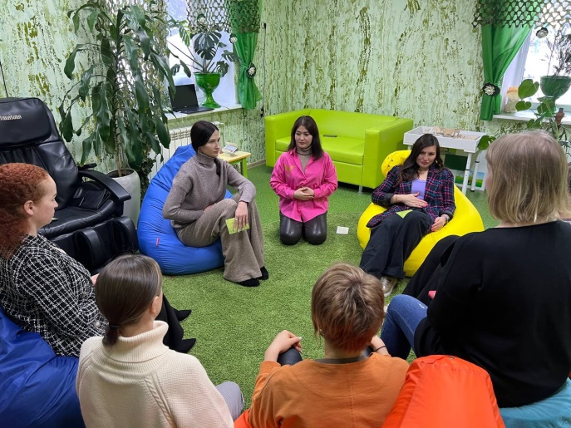

Программа стала победителем:
Всероссийского конкурса программ социализации подростков;
Всероссийского конкурса по отбору ресурсных площадок программ социализации подростков.
Согласно протокольному решению рабочего совещания при директоре Депсоцразвития Югры от 22.12.2022 практика рекомендована к внедрению в деятельность учреждений социального обслуживания, подведомственных Депсоцразвития Югры.
Мы проводим очные и в режиме он-лайн вебинары, обучающие семинары для специалистов учреждений социальной защиты.

Slide 10



Работа продолжается!
Телеграм-канал
Сайт
Адрес:
Ханты-Мансийский автономный округ – Югра,
Сургутский район,
г.п. Барсово,
ул. Сосновый бор, д. 34.
Контакты:
Приемная
+7 (3462) 740 555
Телефон горячей линии
+7 (922) 442 26 22

